Slide 1
선형계획법
(Linear Programming)

Slide 2
선형계획법
목표값을 최대화 또는 최소화하는 의사결정문제를 다루는 기법
강의 내용
  선형계획법 모형 수립
  도해법
  심플렉스법
  엑셀 최적화도구 – 해 찾기 기능

Slide 3
선형계획법 응용 분야
기업경영
  (마케팅) 광고매체선정, 유통단지입지선정
  (재무관리) 포트폴리오 구성, 자금운용계획,
  자금조달방법결정
  (인사관리) 인력수급계획, 교대근무계획
  (생산관리) 생산계획 및 재고관리문제,
  생산제품배합문제, 생산 및 배분 문제
식단 문제
원료혼합문제

Slide 4
현실문제와 LP 모형
LP 모형 구성 요소
  의사결정변수(decision variables)
  목적함수(objective function)
    의사결정변수의 1차함수로 표현
  제약조건식(constraints)
    의사결정변수의 1차함수로 표현
현실문제와 LP 모형 대응관계
  선택 대안 의사결정변수
  목표 목적함수
  상황적 제약/조건 제약조건식

Slide 5
선형계획법 문제의 모형화
최대화문제
  목적함수식의 값을 최대로 하고자 하는 문제
  (예) 총수익을 최대화하고자 하는 경우
최소화문제
  목적함수식의 값을 최소로 하고자 하는 문제
  (예) 총비용을 최소화하고자 하는 경우

Slide 6
(예제 2-1) 생산 제품 배합 문제
문제 정의
  생산제품 : 갑, 을
  공정 : 절삭공정, 조립공정
선택대안 : 갑, 을 제품 생산량
목표 : 판매 수익 최대화
상황적 제약
  절삭공정 : 100시간
  조립공정 : 150시간

Slide 7
개당 소요시간
가용공정시간
(1주일당)
제품
공정
갑
을
절삭 공정
조립 공정
1 2
3 1
100시간
150시간
개당 판매이익
20만원 10만원

Slide 8
결정변수, 목적함수, 제약조건식
결정변수
x₁ : 제품 ‘갑’ 생산량
x₂ : 제품 ‘을’ 생산량
목적함수
Max z = 20x₁ + 10x₂

Slide 9
결정변수, 목적함수, 제약조건식
제약조건식
x₁ + 2 x₂ ≤ 100 (절삭 공정)
3x₁ + x₂ ≤ 150 (조립 공정)
x₁ ≥ 0 , x₂ ≥ 0 (비음제약조건)

Slide 10
수학적모형
Max z = 20x₁ + 10x₂
s.t. x₁ + 2x₂ ≤ 100
3x₁ + x₂ ≤ 150
x₁ ≥ 0 , x₂ ≥ 0

Slide 11
(예제 2-2) 사료 배합 문제
문제 정의
  사료 : A, B
  영양분 : 1, 2, 3
선택대안
  사료 A, B의 1일 최적 구입량 결정
목표
  사료 구입비용 최소화
상황적 제약
  영양분 1일 최소 섭취량

Slide 12
kg당 영양분함유량
최소 필요량
(1일당)
사료
영양분
A
B
1
2
3
0.2 0.4
0.3 0.1
- 0.3
30
50
20
kg당 구입비용
5천원 7천원

Slide 13
결정변수, 목적함수, 제약조건식
결정변수
x₁ : 사료 A 구입량
x₂ : 사료 B 구입량
목적함수
Min z = 5,000x₁ + 7,000x₂

Slide 14
결정변수, 목적함수, 제약조건식
제약조건식
0.2 x₁ + 0.4 x₂ ≥ 30 (영양분 1)
0.3 x₁ + 0.1 x₂ ≥ 50 (영양분 2)
0.3 x₂ ≥ 20 (영양분 3)
x₁ ≥ 0 , x₂ ≥ 0 (비음제약조건)

Slide 15
수학적모형
Min z = 5000x₁ + 7000x₂
s.t. 0.2 x₁ + 0.4 x₂ ≥ 30
0.3 x₁ + 0.1 x₂ ≥ 50
0.3 x₂ ≥ 20
x₁ ≥ 0 , x₂ ≥ 0

Slide 16
(예제 2-3) 수송 및 배분 문제
각 물류창고에서 대리점으로의 TV 개당 수송비
(단위: 천원)
대리점 물류창고 | 1 | 2 | 3 | 공급량
1 | 12 | 17 | 20 | 300
2 | 14 | 15 | 18 | 150
3 | 13 | 12 | 14 | 150
수요량 | 200 | 220 | 180

Slide 17
(예제 2-3) 수송 및 배분 문제
문제 정의
  물류창고 1, 2, 3
  대리점 1, 2, 3
선택대안
  물류창고 i 에서 대리점 j로의 TV 수송량
목표
  총수송비를 최소로 하는 수송방법을 결정
상황적 제약
  각 물류창고의 TV 보유량
  각 대리점의 TV 수요량

Slide 18
결정변수, 목적함수, 제약조건식
결정변수
x_{ij} : 물류창고 i 에서 대리점 j로의
TV 수송량 (i=1, 2, 3, j =1, 2, 3)
목적함수
Min z = 12x₁₁ + 17x₁₂ + 20x₁₃ + 14x₂₁
+ 15x₂₂ + 18x₂₃ + 13x₃₁ + 12x₃₂ + 14x₃₃

Slide 19
결정변수, 목적함수, 제약조건식
제약조건식
x₁₁ + x₁₂ + x₁₃ = 300 (물류창고 1의 공급량)
x₂₁ + x₂₂ + x₂₃ = 150 (물류창고 2의 공급량)
x₃₁ + x₃₂ + x₃₃ = 150 (물류창고 3의 공급량)
x₁₁ + x₂₁ + x₃₁ = 200 (대리점 1의 수요량)
x₁₂ + x₂₂ + x₃₂ = 220 (대리점 2의 수요량)
x₁₃ + x₂₃ + x₃₃ = 180 (대리점 3의 수요량)
x_{ij} ≥ 0 , i=1, 2, 3, j =1, 2, 3 (비음제약조건)

Slide 20
수학적모형
Min z = 12x₁₁ + 17x₁₂ + 20x₁₃ + 14x₂₁
+15x₂₂ + 18x₂₃ + 13x₃₁ + 12x₃₂ + 14x₃₃
s.t. x₁₁ + x₁₂ + x₁₃ = 300
x₂₁ + x₂₂ + x₂₃ = 150
x₃₁ + x₃₂ + x₃₃ = 150
x₁₁ + x₂₁ + x₃₁ = 200
x₁₂ + x₂₂ + x₃₂ = 220
x₁₃ + x₂₃ + x₃₃ = 180
x_{ij} ≥ 0 , i=1, 2, 3, j =1, 2, 3

Slide 21
도해법 (Graphical Method)
Simplex법의 원리를 알아보기 위한 방법
결정변수 개수가 2 개일 때만 적용 가능
2차원 좌표 평면에 제약조건식 그래프를 표시
(정의) 실행가능영역
  모든 제약조건식들을 공통적으로 만족하는 영역
도해법의 기본원리
실행가능영역을 통과하는 목적함수식 그래프 중 가장 좋은 목적함수값을 제공해주는 실행가능영역상의 점을 찾음.

Slide 22
(예제 2-4) 경동산업(주)
수학적 모형
Max z = 40x₁ + 30x₂
s.t. x₁ + x₂ ≤ 180
4x₁ + 8x₂ ≤ 1120
9x₁ + 6x₂ ≤ 1440
x₁ ≥ 0 , x₂ ≥ 0

Slide 23
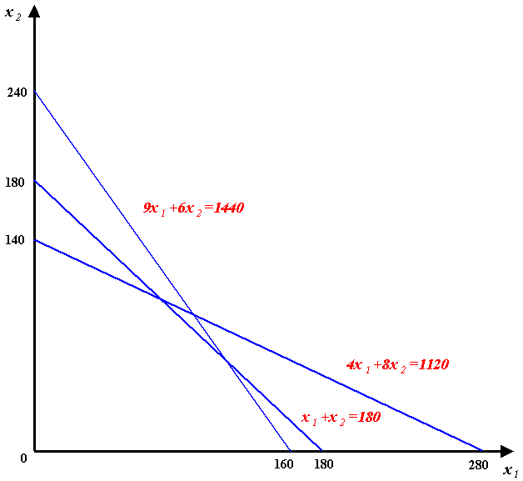
Max z = 40x1 + 30x2
s.t. x1 + x2 ≤ 180 ①
4x1 + 8x2 ≤1,120 ②
9x1 + 6x2 ≤1,440 ③
x1≥0, x2≥0
②
①
③

Slide 24
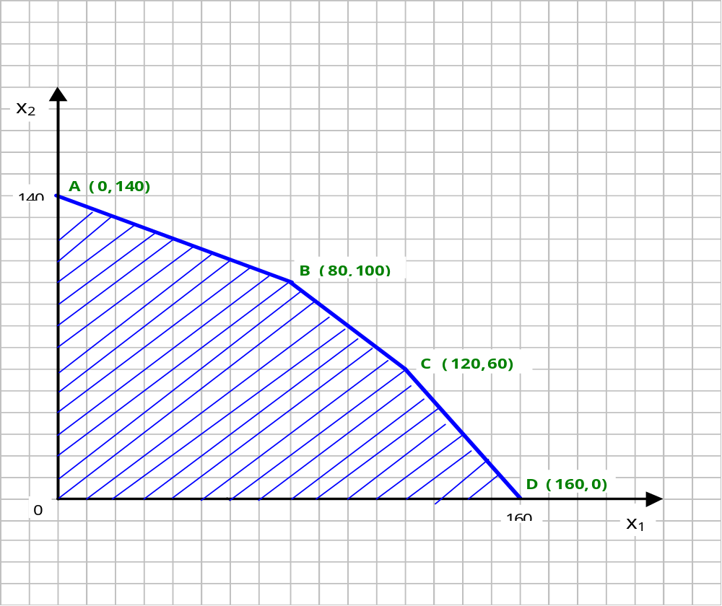
실행가능영역
Max z = 40x1 + 30x2
s.t. x1 + x2 ≤ 180 ①
4x1 + 8x2 ≤1,120 ②
9x1 + 6x2 ≤1,440 ③
x1≥0, x2≥0
②
①
③

Slide 25
최적해
실행가능해(feasible solution)
  (기하학적 정의) 실행가능영역 내의 점
    (예) (x₁, x₂)=(100, 50)
  (대수학적 정의) 모든 제약조건을 만족하는 해
실행불가능해(infeasible solution)
  실행가능영역 밖의 점 (예) (x₁, x₂)=(100,120)
최적해 (optimal solution)
  實行可能解들 중에서 가장 좋은 목적함수값을 제공해 주는 解

Slide 26
목적함수식 그래프
z = 40x₁ + 30x₂
x₂ = - 4/3 x₁ + 1/30 z
p.25 [그림 2-3]
※ 기울기의 절대값이 클수록 직선의 경사는 급해진다.
최적해 : x₁* =120, x₂* =60, z* = 6,600

Slide 27
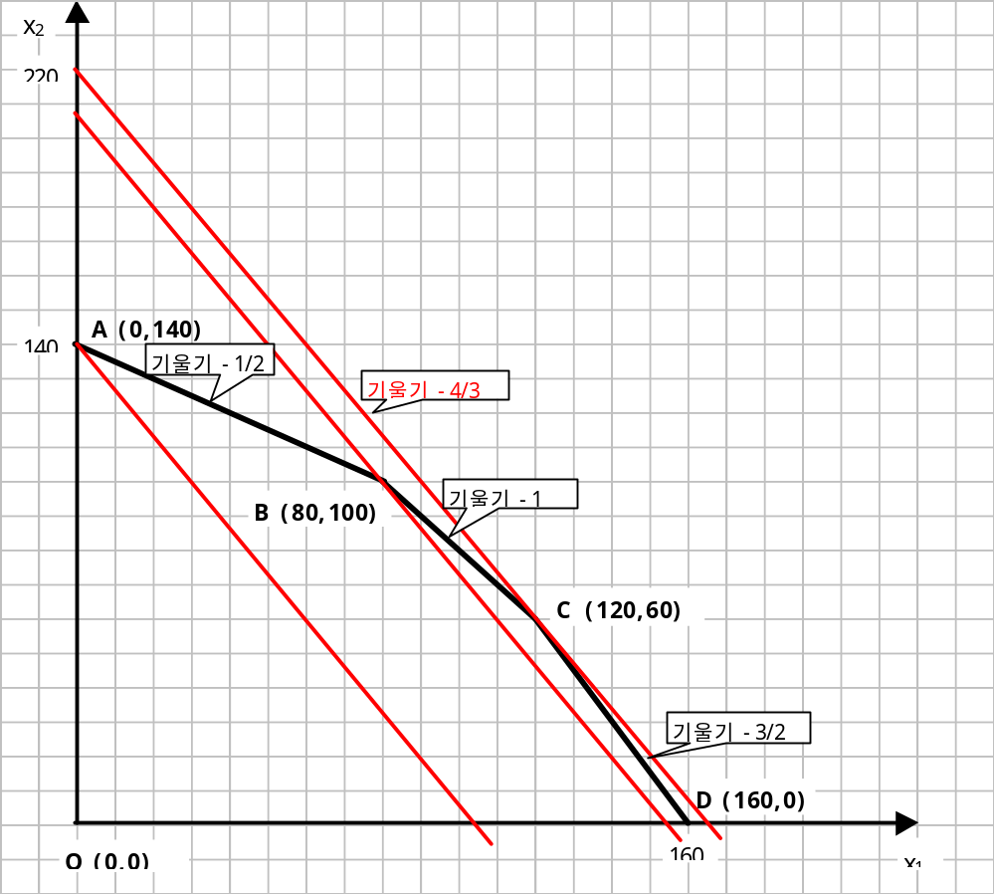
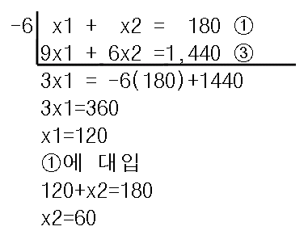
최적해
x₁* =120, x₂* =60
z* = 40 x₁ + 30 x₂
= 6,600
Max z = 40x1 + 30x2
s.t. x1 + x2 ≤ 180 ①
4x1 + 8x2 ≤1,120 ②
9x1 + 6x2 ≤1,440 ③
x1≥0, x2≥0
②
①
x₂ = - 4/3 x₁ + 1/30 z
③

Slide 28
목적함수식 계수 변화
제품 A의 개당 판매수익이 45만원으로 변할 때,
z = 45x₁ + 30x₂
x₂ = - 3/2 x₁ + 1/30 z

Slide 29
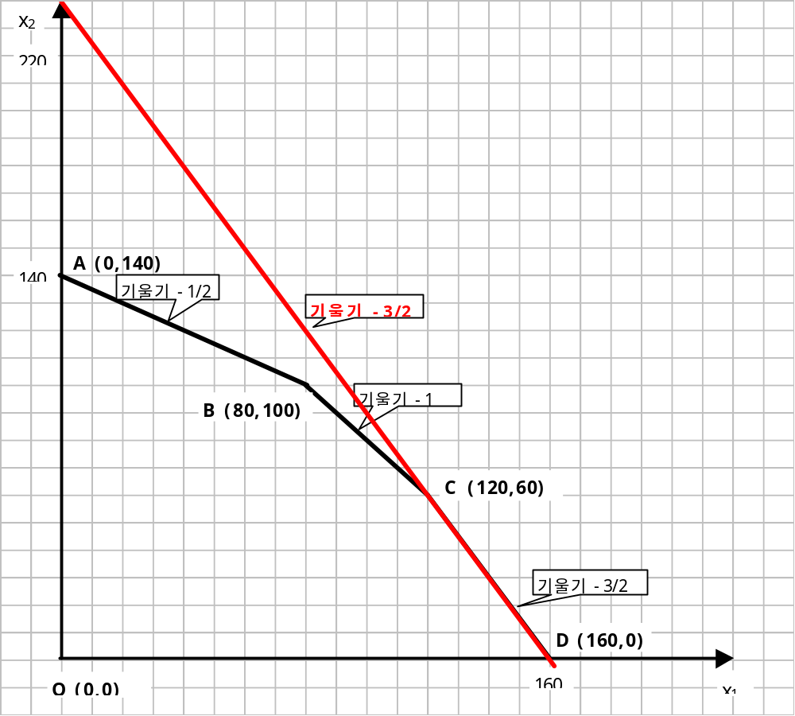
복수 최적해
Max z = 45x1 + 30x2
s.t. x1 + x2 ≤ 180 ①
4x1 + 8x2 ≤1,120 ②
9x1 + 6x2 ≤1,440 ③
x1≥0, x2≥0
②
①
③

Slide 30
Simplex Method
LP의 실행가능영역
  볼록집합(convex set)
극점 O, A, B, C, D
  실행가능기저해(BFS : Basic Feasible Solution)
극점의 3가지 특성 심플렉스법의 원리
최적해는 극점에서 발생
극점의 수는 유한 개(finite)
특정 극점에서의 목적함수값이 인접한 극점보다
좋으면 이 특정 극점이 최적해임.

Slide 31
실행가능영역
Max z = 40x1 + 30x2
s.t. x1 + x2 ≤ 180
4x1 + 8x2 ≤1,120
9x1 + 6x2 ≤1,440
x1≥0, x2≥0

Slide 32
Simplex Method 적용
1. 점 O(0, 0) z=0
2. 점 D(160, 0) z=6,400
3. 점 C(120, 60) z=6,600
4. 점 B(80, 100) z=6,200
점 C(120, 60)가 최적해
최초의 극점으로부터 출발하여 인접한 극점으로 옮겨가는 반복적 연산과정

Slide 33
정규형과 표준형
LP 수학적 모형 형태
정규형(Canonical Form)
(최대화 문제) : 제약조건식의 부등호가 모두 ‘≤’ 형태
(최소화 문제) : 제약조건식의 부등호가 모두 ‘≥’ 형태
표준형(Standard Form)
  제약조건식이 모두 등식으로 표시된 형태
심플렉스법은 표준형을 대상으로 설계

Slide 34
엑셀 최적화도구
LP 모형
스프레드시트 모형
결정변수
목적함수값
제약조건식
값을 바꿀 셀
목표 셀
제한조건

Slide 35
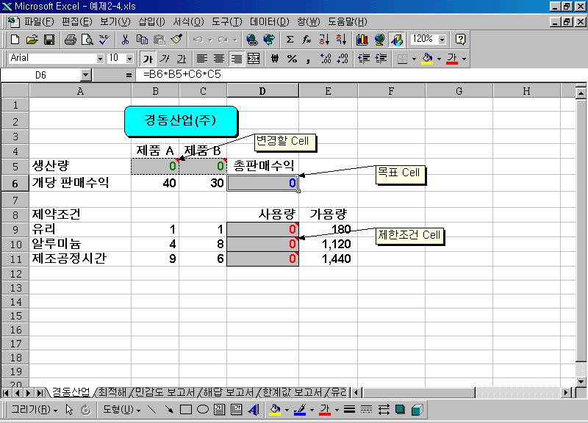
엑셀 스프레드시트 입력모형

Slide 36
셀 입력 - 입력 데이터
B6:C6
(제품 단위당 판매수익)
B9:C11
(제품 단위당 생산에 소요되는 자원의 양)
E9:E11
(다음 한 달 동안 자원의 조달가능량)

Slide 37
변경할 셀, 목표 셀
값을 바꿀 셀
셀범위 B5:C5
초기값으로 0을 입력한다.
목표 셀
셀 D6
총 판매수익을 나타냄.
D6 : =B6*B5+C6*C5

Slide 38
제한조건을 위한 입력 셀
각 자원의 실제 사용량
D9:D11
D9 : = B9*$B$5+C9*$C$5
D9 를 D10:D11 에 복사한다.

Slide 39
[해 찾기] 실행 방법
엑셀 도구(T) 메뉴의 해 찾기(V) 명령 선택
목표 셀(E) 과 값을 바꿀 셀(B)에 해당 셀들을 입력
해의 조건 지정
제한 조건(U)에 입력하기 위해 추가(A) 버턴을 클릭
옵션(O) 지정
해 찾기 모델 설정 대화상자에서 실행(S)을 선택

Slide 40
제한조건
각 자원의 실제사용량이 가용량보다 적어야
한다는 조건
$D$9:$D$11 <= $E$9:$E$11
비음조건
$B$5:$C$5 >= 0

Slide 41
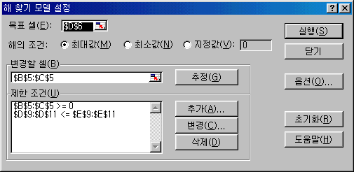
해 찾기 모델 설정

Slide 42
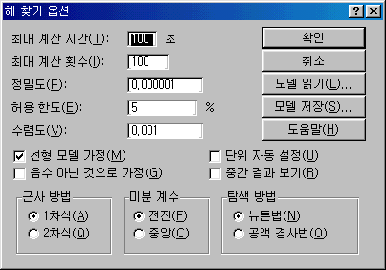
옵션(O) 선택 - 선형모델 가정 체크

Slide 43
실행(S) 선택

Slide 44
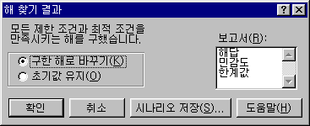
해 찾기 결과

Slide 45
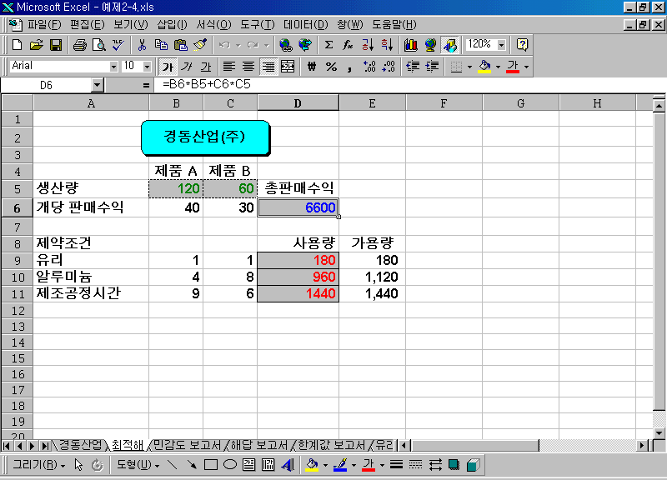
최적해

Slide 46
최적해와 미사용자원량
최적해
  x₁* =120, x₂* =60, z* = 6,600
미사용자원량
  유리 : 180 – (120 + 60) = 0
  알루미늄 : 1120 – (4×120 + 8×60) = 160
  제조공정시간 : 1440 – (9×120 + 6×60) = 0

